Slide 1
气膜馆拥挤问题解决方案
——经济学原理课程报告
经原展示
小组分工：
何垠晗—制作调查问卷
彭柏寓、何卡森、苏祉豪&张骞—数据分析
邬晶晶、梁露露—制作PPT&Pre

Slide 2
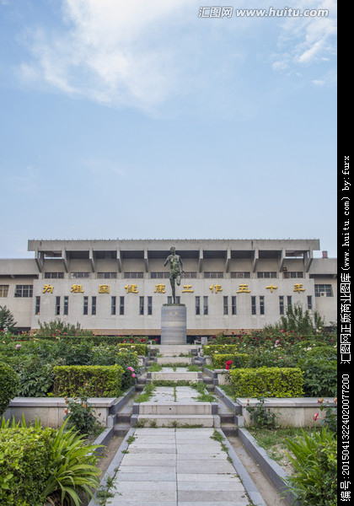
清华精神
自强不息，厚德载物
行胜于言
严谨、勤奋、求实、创新
人文日新
又红又专
为祖国健康工作五十年

Slide 3

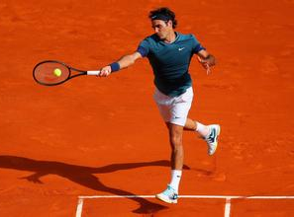
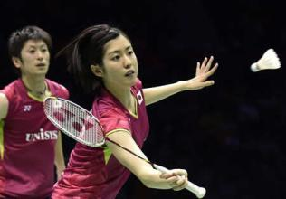
为祖国健康工作五十年
阳光长跑
强制锻炼
其他锻炼方式

Slide 4
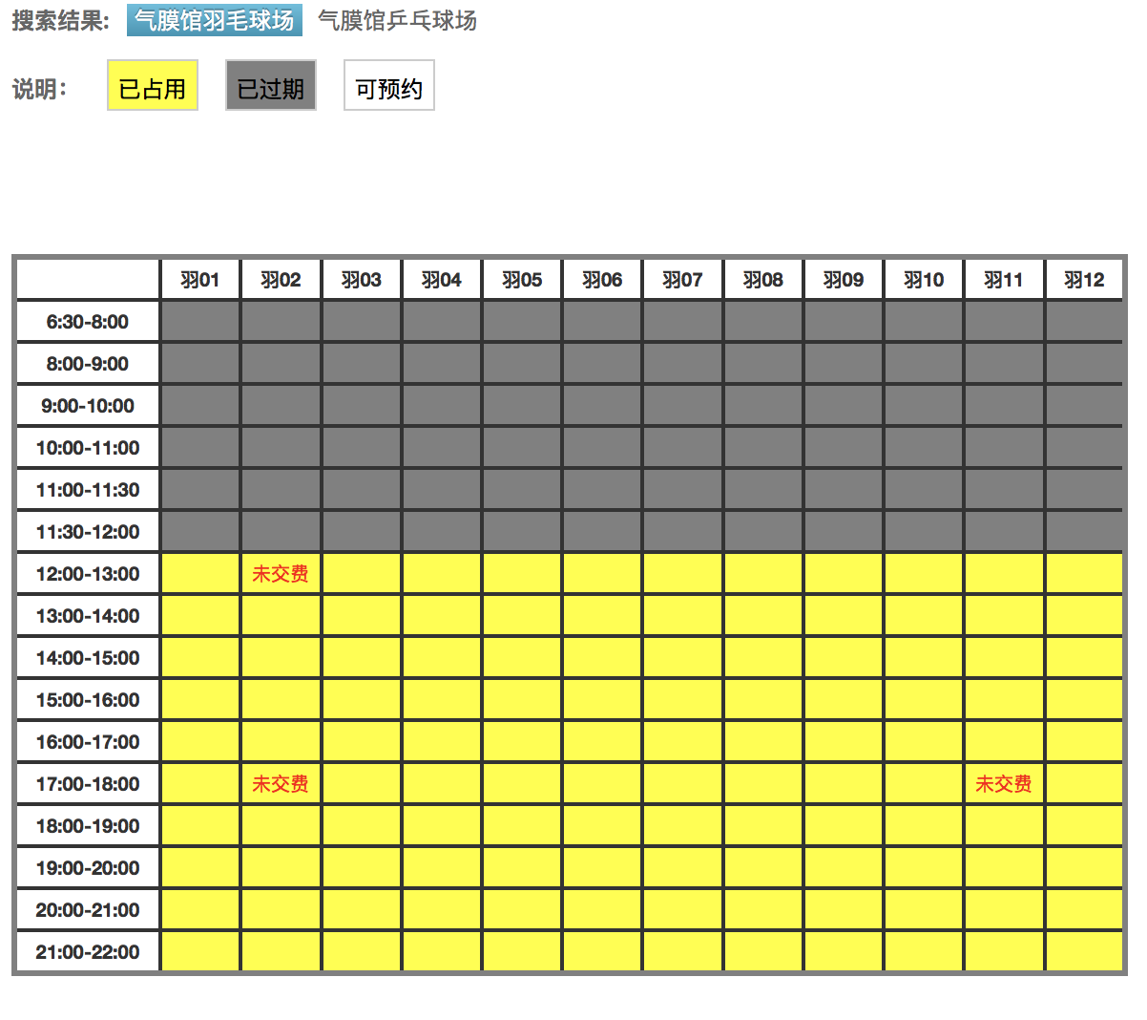
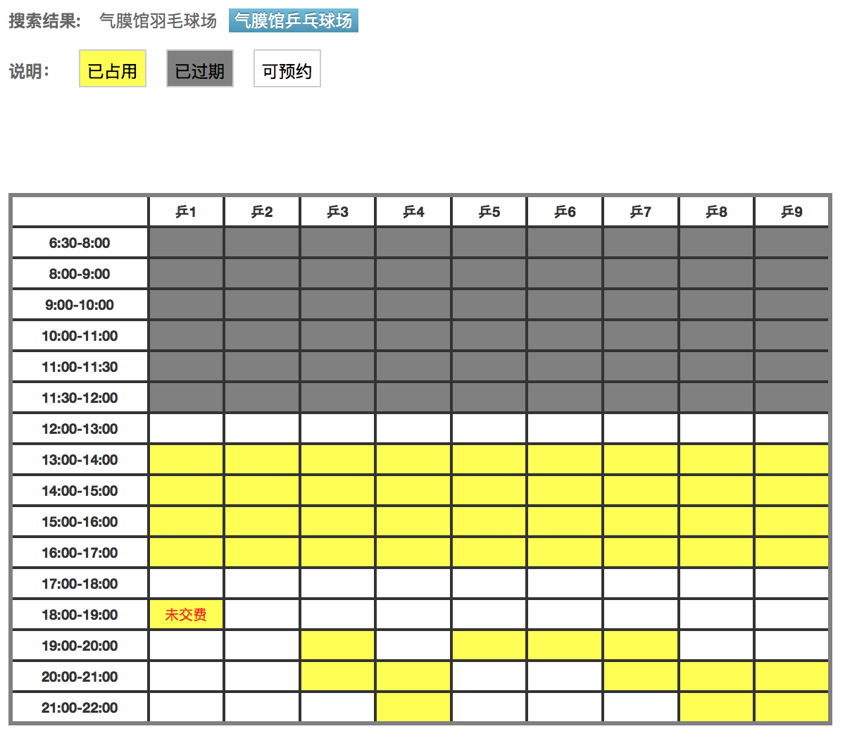
场馆预约
以气膜馆为研究对象

Slide 5
场馆预约
涨价？
增建场馆？

Slide 6
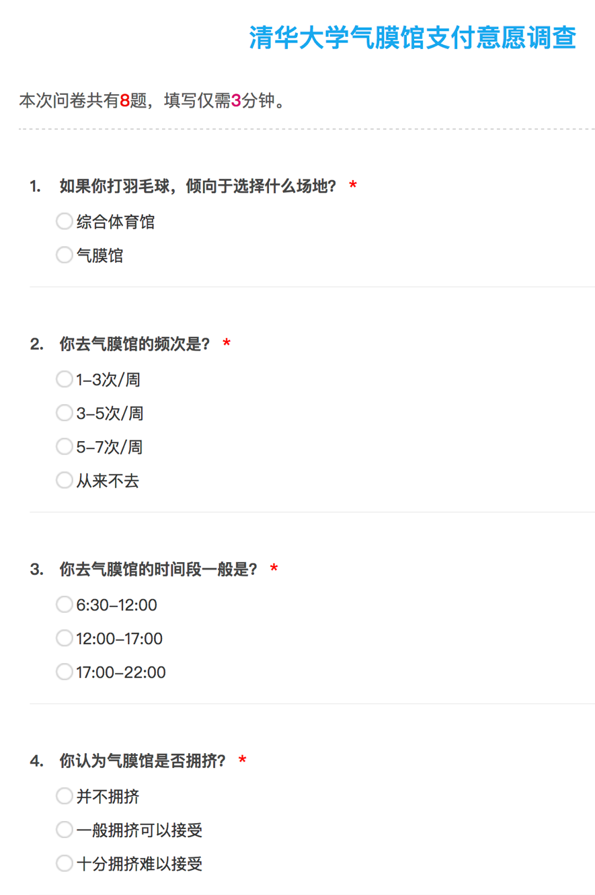
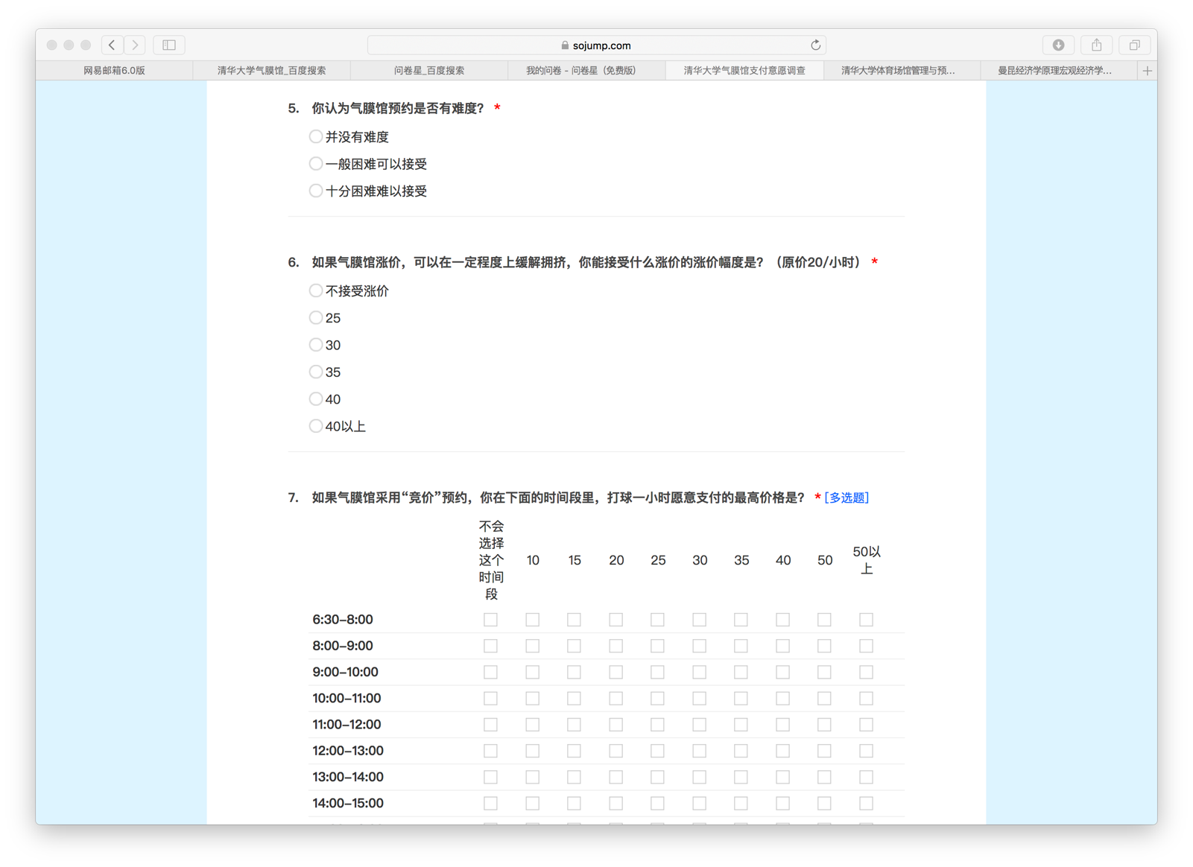
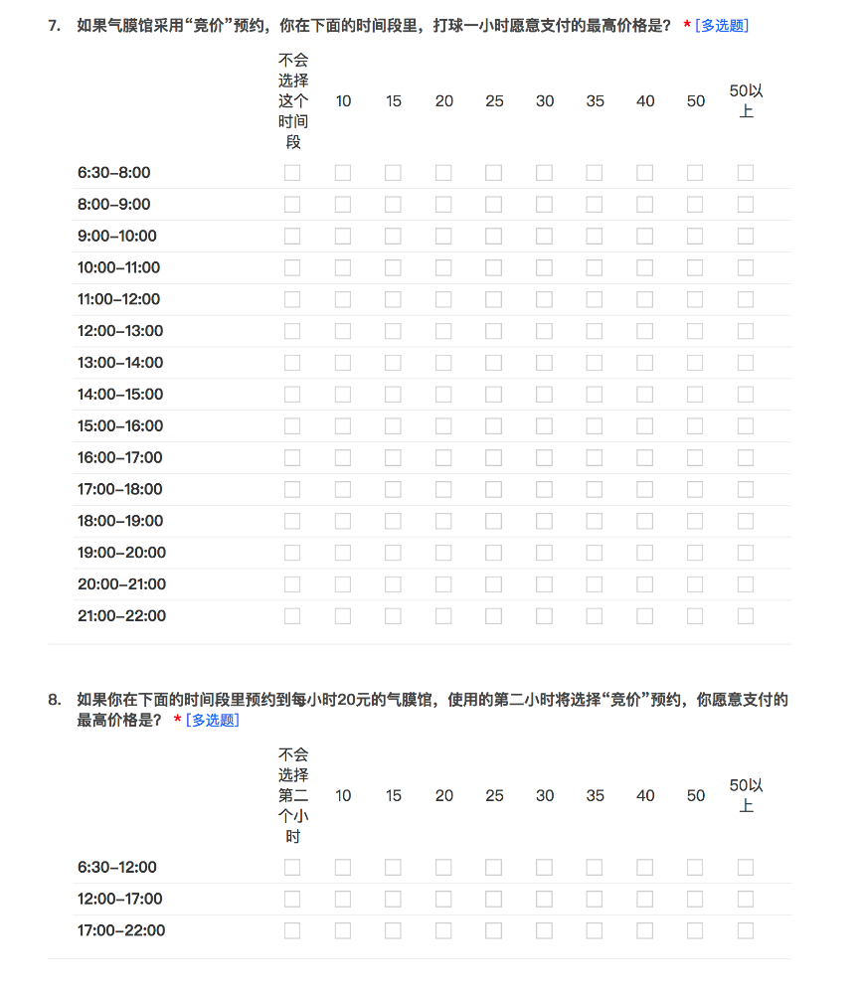
问卷星调查
频次；
时间段；
拥挤看法；
可接受涨价幅度；
第一小时的支付意愿；
第二小时的支付意愿。

Slide 7
气膜馆拥挤问题解决方案
数据的基本分析
01
气膜馆拥挤问题解决方案
02
涨价方案分析
修建新场地分析
03

Slide 8
气膜馆拥挤问题解决方案
数据的基本分析
01

Slide 9
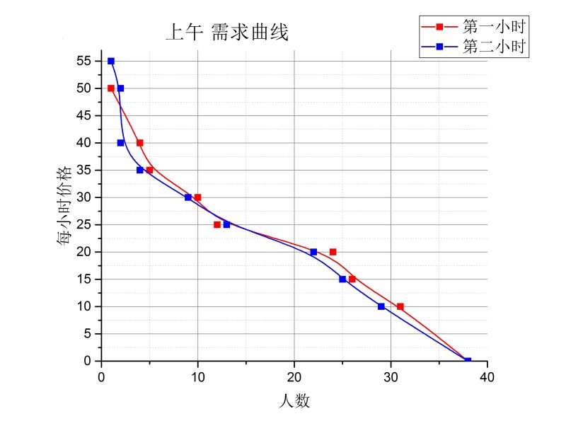
数据的基本分析
在￥20到￥30之间，曲线较为平缓
有可能是“惯性效应”（因为长期处于这样的价格，而不愿意改变）。
第一小时的需求曲线，整体上略微高于第二小时，体现边际效益递减的效应。
Notes:
1.上午的第一小时与第二小时的需求曲线形状和位置接近。均为向下倾斜的曲线，在￥20到￥30之间，曲线较为平缓，可见大部分校内消费者的可接受的价格上限的集中在此段。另外有可能是“惯性效应”（因为长期处于这样的价格，而不愿意改变）。可以认为长期的垄断效应会带来价格预期的扭曲。
2.第一小时的需求曲线，整体上略微高于第二小时，体现边际效益递减的效应。

Slide 10
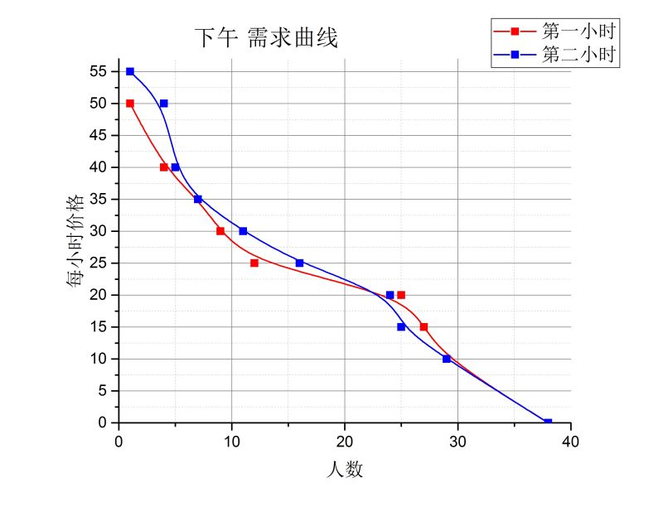
数据的基本分析
第二小时的需求曲线，整体上略微高于第一小时。是边际效益递减的反常效应。
可能是由于第一小时不完全能够满足消费者的需求。如果把研究小时个数增多应该可以看到边际效应递减的效果。
高价处边际递增更为明显。可以认为，愿意给出高价位的同学，对打球的偏好程度较大，因而自然存在边际效益递减的反常效应。。

Slide 11
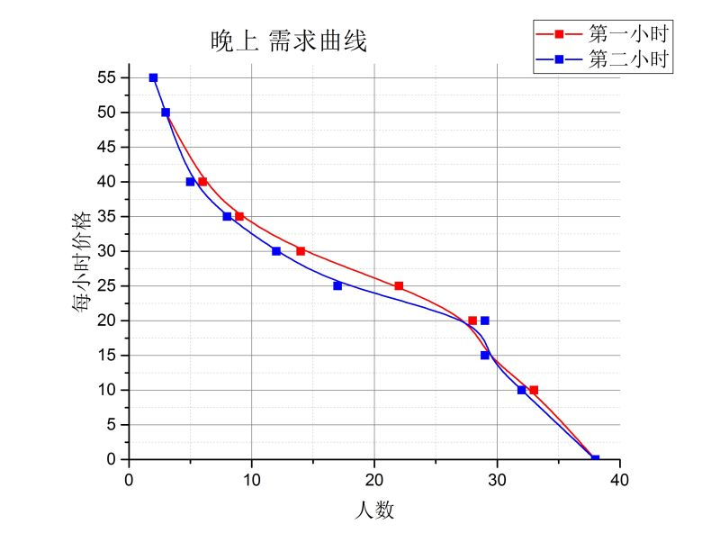
数据的基本分析
第一小时的需求曲线，整体上略微高于第二小时，可以体现边际效益递减的效应。

Slide 12
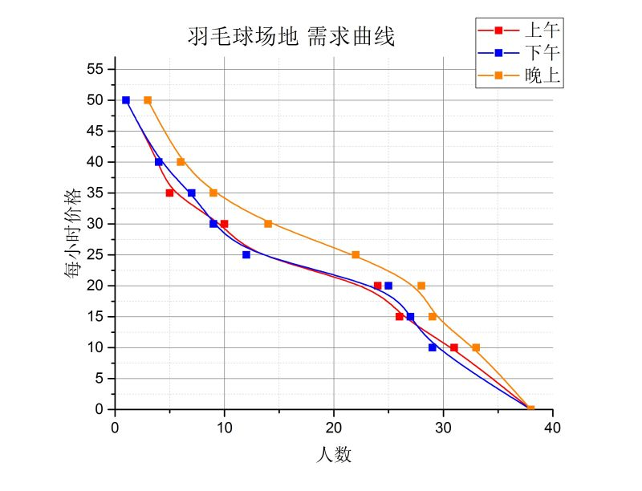
数据的基本分析
三条曲线的走势和变化趋势基本一致。
上午与下午的需求曲线基本一致；晚上的需求曲线在右侧，表示需求更大。

Slide 13
气膜馆拥挤问题解决方案
分时段涨价方案
02

Slide 14

分时段涨价方案

Slide 15
分时段涨价方案
供给曲线？

Slide 16
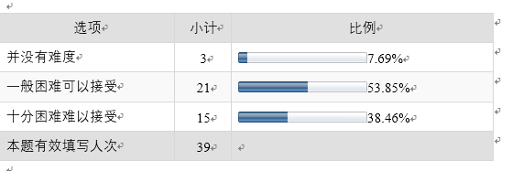
分时段涨价方案
可以看出3人觉得预约没有难度，则认为现有场地一定满足了这三人的需求；21人觉得有难度，则认为现有场地满足了21人50%的需求，15人觉得很困难，则认为场地满足了这15人20%的需求。
总供给为 3*1+21*0.5+15*0.2=16.5

Slide 17

分时段涨价方案
右图中中间黑色的为供给曲线，可以看出目前20的价格下造成了约10人场地的短缺。
同时根据供求曲线交点可以看到，理想的价格应该是28元（晚上），23元（上午及下午）。因此这是推荐的涨价方案。

Slide 18
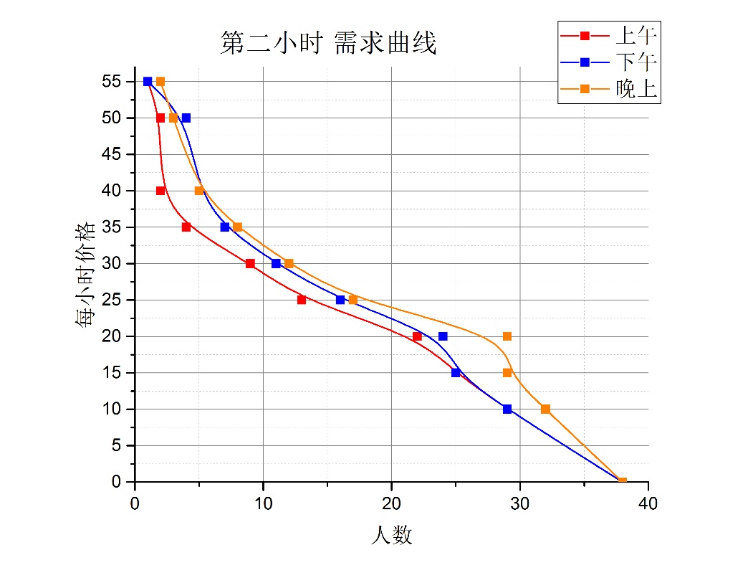
分时段涨价方案
·第二小时
根据之前的计算，供给曲线仍然是恒为16.5的一条直线。

Slide 19
分时段涨价方案
·第二小时涨价方案
对比两图，第二小时的场地的支付意愿与第一小时相比相差不大，在白天略高，在晚上略低。
根据之前的分析图得出的价格，即白天23元/小时，晚上28元/小时，同学们在白天倾向于继续打下去，晚上则会在一小时后直接离开。
总体来说，愿意在晚上打球的同学更多，因此每一组人都在一小时后离开有助于让更多的同学打球。

Slide 20
气膜馆拥挤问题解决方案
修建新场馆的分析
03

Slide 21
修建新场馆的分析
学校的气膜馆现在并不能满足所有愿意打羽毛球消费者的需要，但按照现在标准建新场地投资太大，我们认为可以选择建造成本较低的露天羽毛球场，并实行免费开放来满足需求。
假设支付意愿比涨价后的价格低的人愿意接受在露天体育场打羽毛球，则还需要满足的消费者人数39-16.5=22.5
现在气膜馆羽毛球场为12个，可以满足16.5个人的需求
要满足剩下22.5人的需求，还需要修建的场地数为12*22.5/16.5=16.3
至少需要再修建17个露天场地

Slide 22
THANKS!

